Slide 1

第11章 Mybatis技术

Slide 2


01 初始MyBatis
02 搭建MyBatis开发环境
03 MyBatis配置文件详解
04 MyBatis高级映射

Slide 3

1 初识MyBatis

Slide 4

MyBatis介绍
MyBatis 是一款优秀的持久层框架，它支持定制化 SQL、存储过程以及高级映射。MyBatis 避免了几乎所有的 JDBC 代码和手动设置参数以及获取结果集。MyBatis 可以使用简单的 XML 或注解来配置和映射原生信息，将接口和 Java 的 POJOs(Plain Old Java Objects,普通的 Java对象)映射成数据库中的记录。

Slide 5
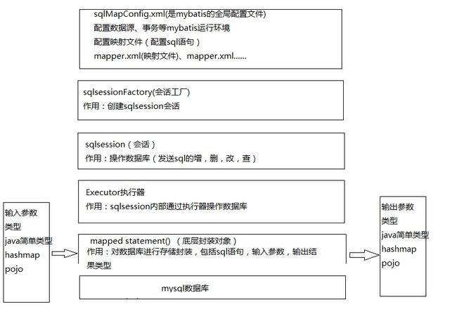
MyBatis运行流程

Slide 6
2 MyBatis开发环境

Slide 7
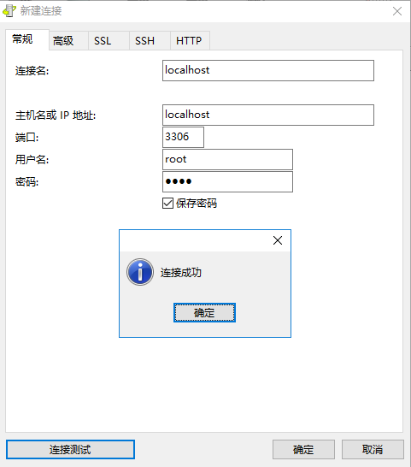
数据库准备
我们需要填写一个“连接名”信息和“密码”，在这里我设定连接名为“localhost”，本地连接的意思，密码设置为“root”。

Slide 8
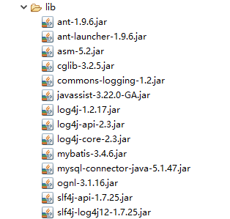
搭建MyBatis环境
创建完工程以后，要想使用MyBatis框架，就要为其引入依赖jar包 。我们想下载MyBatis的依赖jar包可以去：https://github.com/mybatis/mybatis-3/releases。

Slide 9
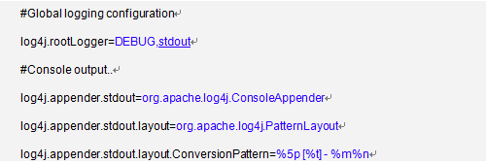
编写日志输出环境配置文件

Slide 10
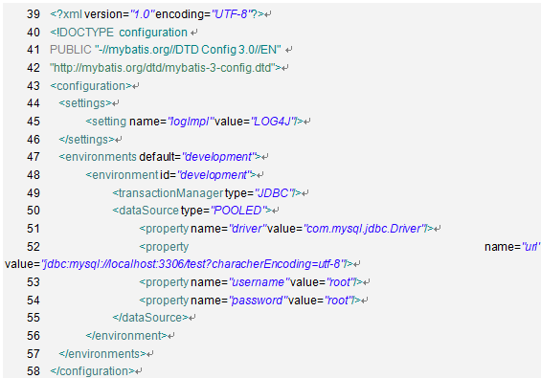
编写数据库连接池

Slide 11
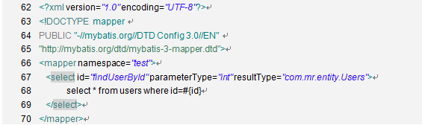
SQL映射文件
现在我们来写最后一个配置文件Mapper映射文件。我们需要把所有Mapper配置文件都存放到一个包下，我们为包起名教”com.mr.mapper”,然后创建一个名为”**-Mapper.xml”的文件。

Slide 12
数据库交互类与测试类
接下来编写Java类。需要编写三个类，分别是实体类、数据库交互类以及测试类。
名称 | 作用
实体类 | 数据
公共类 | 分装对象
测试类 | 输出结果显示

Slide 13

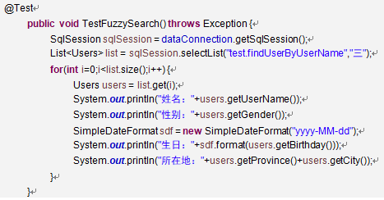
模糊查询
想要完成模糊查询功能，首先我们要在SQL映射文件(*-Mapper.xml)，新增模糊查询的select标签。
其次，要在测试类创建测试方法，并在声明方法的上一行使用@test测试注解。

Slide 14

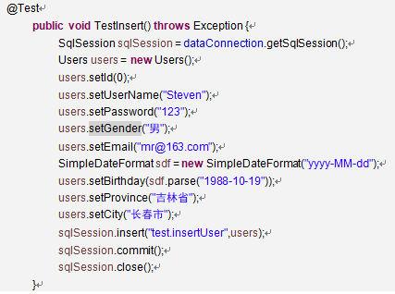
新增
SQL映射文件
测试类

Slide 15

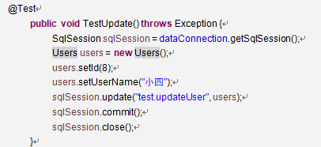
修改案例
SQL映射文件
测试类

Slide 16

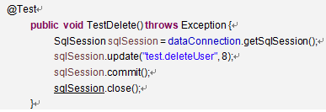
删除案例
SQL映射文件
测试类

Slide 17
3 MyBatis配置文件详解

Slide 18
SqlMapConfig配置文件
配置名称 | 含义 | 简介
configuration | 包括所有配置标签 | 整个配置文件的顶级标签
properties | 属性 | 可以引入外部配置的属性，也可以自己配置。该配置标签所在的同一配置文件中的其他配置均可引用此配置中的属性
setting | 全局配置参数 | MyBatis极为重要的标签，它可以改变一些运行时行为的信息，例如设置缓存、延迟加载、错误处理等。并且还可以设置最大并发请求、最大并发事务以及是否启用命名空间等
typeAliases | 类型别名 | 设置别名来代替Java的全类名(java.lang.int)变为int。
typeHandlers | 类型处理器 | 将SQL中返回的数据库类型转换为相应的Java类型处理器配置

Slide 19
SqlMapConfig配置文件
配置名称 | 含义 | 简介
environments | 环境集合属性 | 配置数据库信息的集合，它下面可以有很多个environment，一个environment代表一个数据库配置。
environment | 环境子属性 | 数据库环境配置的详细配置
transactionManager | 事务管理 | 指定MyBatis的事务管理器
dataSource | 数据源 | 通过这个标签，可以配置链接数据库的一些信息:链接地址，驱动，用户名，密码等。
mappers | 映射器 | 配置SQL映射文件的位置，告诉MyBatis去什么路径下找mapper映射文件

Slide 20
Mapper映射文件
标签名称 | 标签作用
insert | 映射插入语句
update | 映射更新语句
select | 映射查询语句
delete | 映射删除语句
resultMap | 是最复杂也是最强大的元素，用来描述如何从数据库结果集中来加载对象。
sql | 可被其他语句引用的可重用语句块。
cache | 给定命名空间缓存配置
cache-ref | 起亚命名空间缓存配置的引用
parameterMap | 参数映射，该配置现在已经废弃

Slide 21
mapper输入映射
在增、删、改、查配置标签中，有许多SQL配置是需要传递参数的。在MyBatis的SQL映射配置文件中，输入参数属性配置在parameterType中。对于parameterType属性，可以配置的基本数据类型有int、double、float、short、long、byte、char、boolean，基本数据包装类有Byte、Short、Integer、Long、Float、Double、Boolean、Character，还有Java复杂数据类型JavaBean或其他自定义的封装类。

Slide 22
mapper输出映射
Mapper的输出映射有两种配置，分别是resultType和resultMap：
1.resultType除了像parameter一样支持基本数据类型、包装类型之外，也支持自定义包装类。关于自定义包装类，如果从数据库查询出来的列名与包装类中的属性名全都不一致，则不会创建包装类对象，如果数据库查询出来的列名与包装类中的属性名至少有一个一致，那么就会创建包装类对象。
2.resultMap 元素是 MyBatis 中最重要最强大的元素。它可以让你从 90% 的 JDBC ResultSets 数据提取代码中解放出来, 并在一些情形下允许你做一些 JDBC 不支持的事情。 实际上，在对复杂语句进行联合映射的时候，它很可能可以代替数千行的同等功能的代码。

Slide 23
动态SQL
示
在MyBatis3以后保留的元素只有4个：if、choose, when, otherwise、trim、foreach
名称 | 作用
if | 条件判断
choose、when | 类似switch
trim | 制定where元素的功能
foreach | 遍历集合

Slide 24
4 MyBatis高级映射

Slide 25
一对一
表和表之间的关系时一对一的时候，我们使用”association”标签。
属性名称 | 作用
property | 映射数据库的字段或属性。
column | 数据库的列明或者列别名
javaType | 完整的Java类名，如果时映射到JavaBean，MyBatis会自动映射，如果映射到HashMap，那你应该明确指定javaType来确保所需行为。
jdbcType | 这个属性只有在增、删、改的时候允许空的列有用，在允许为空的字段需要指定这个类型。
typeHandler | 类型处理器，使用这个属性可以重写默认处理器。它的值可以时一个typeHandler实现的完整类名。
select | 通过id引用另一个映射语句。从指定的列属性中返回值，作为参数设置给目标select语句。

Slide 26
一对多
完成一对多映射需要一下几个步骤：
1.仔细分析表，确定好哪个表是一，哪个表是多。
2.需要在单一的一方实体类上添加多的一方集合并声称get、set。
3.写mapper映射文件。
4.最终是为了得到Users对象，所以我们需要先得到Role对象，然后在Role的返回集写的是Users的Map集合。
5.定义Map集合，然后在关联collection集合，在把整个mapper.,xml映射文件路径配置给sqlMapConfig.xml全局配置文件。
创建测试类，输出查询结果。

Slide 27
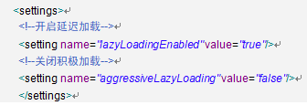
延迟加载
在MyBatis中，延迟加载默认是关闭的，所以说我们要想使用延迟加载需要手动打开，还记得在本章刚开始的时候讲sqlMapConfig全局配置文件的时候我介绍了一个标签叫setting，它就是延迟加载的开关

Slide 28
小结
本章主要对MyBatis的基础知识进行了详细讲解，持久化操作是开发应用系统基础，熟练掌握MyBatis的基础知识，能够为快速开发应用程序打下坚实的基础。本章为大家介绍了搭建环境、配置文件、多关系映射、延迟加载，这些都是经常应用的技术，所以要求大家必须全部掌握。

Slide 29
上机指导
在博客、论坛、留言等网站中都离不开用户注册模块，其应用十分广泛。从程序方面来考虑，用户注册实质就是对用户信息进行持久化的过程。对于用户详细信息可以将其封装为一个实体对象，而持久化过程使用MyBatis框架进行实现。

